Slide 1
IA et données personnelles
Journée d’échanges de la SSIE

Slide 2
Déroulement
Contexte
Données
Intelligence artificielle
Contribution
Expérimentation

Slide 3
Contexte

Slide 4
Présentation
Recherche
Enseignant
Cours Turing

Slide 5
Quoi ?
Séquence
Code
Retours

Slide 6
Pourquoi ?
Intérêt personnel
Mémoire
Actualité
Peu de ressources
Pratique et personnel
Prise de conscience

Slide 7
Pourquoi ?
Intérêt personnel
Mémoire
Actualité
Peu de ressources
Pratique et personnel
Prise de conscience

Slide 8
Les données

Slide 9
Inspiration
Lien

Slide 10
Conditions d’utilisation
Lien

Slide 11
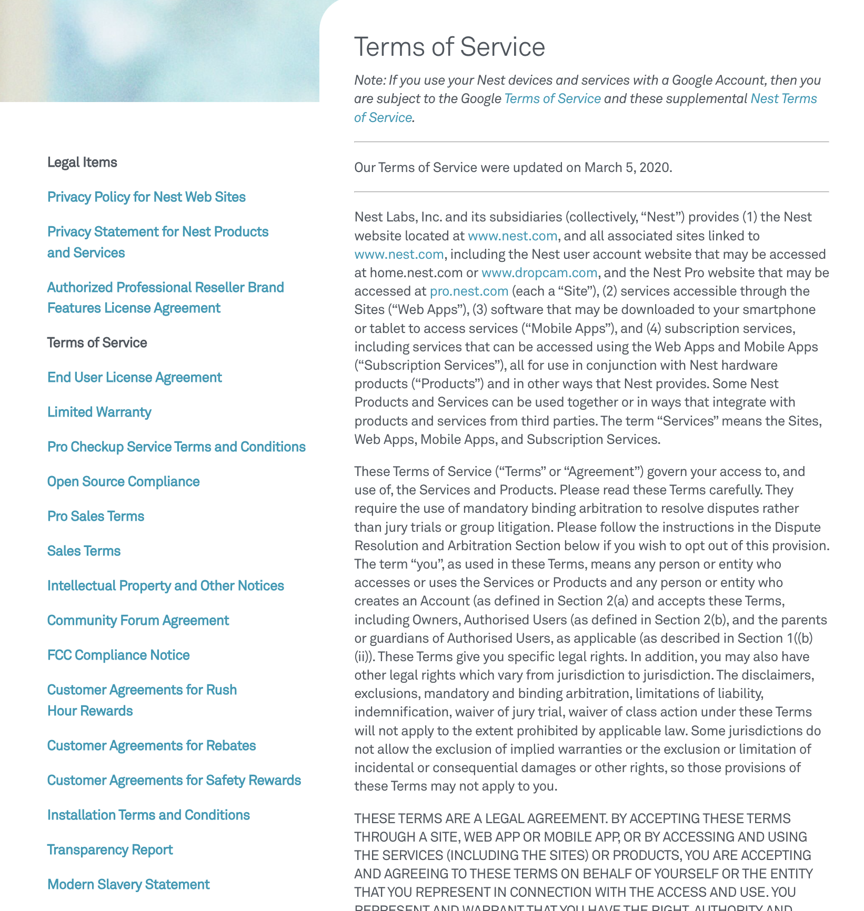
Conditions d’utilisation
La complexité légale de Google Nest

Slide 12
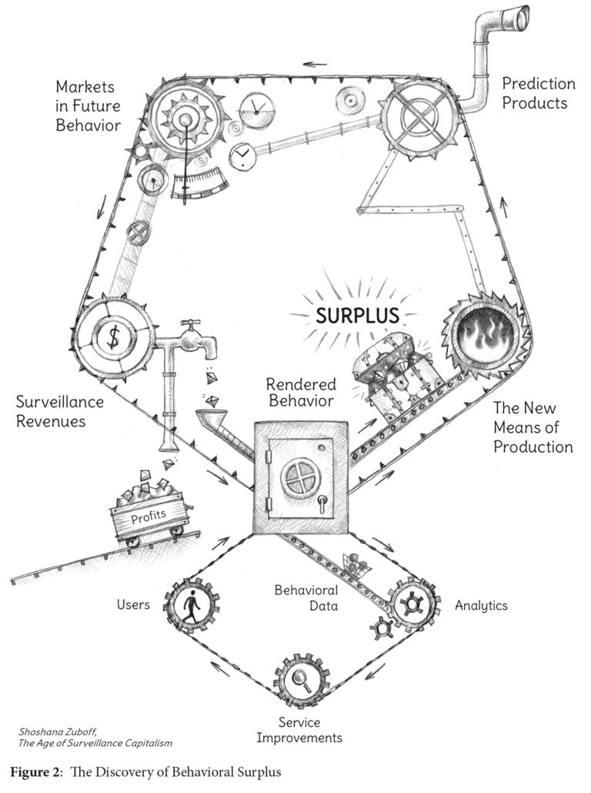
Valeur économique
Lien
Notes:
https://en.wikipedia.org/wiki/The_Age_of_Surveillance_Capitalism

Slide 14
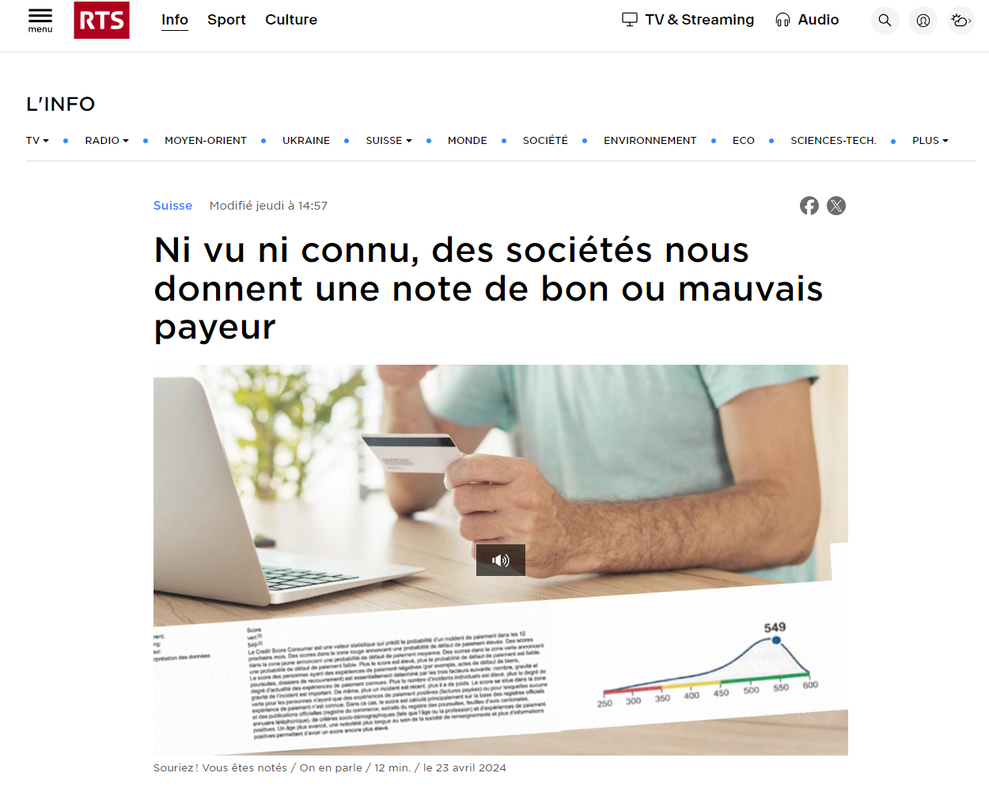
Asymétrie
Lien

Slide 15
Mémorisation
Lien
Notes:
https://bair.berkeley.edu/blog/2020/12/20/lmmem/

Slide 16
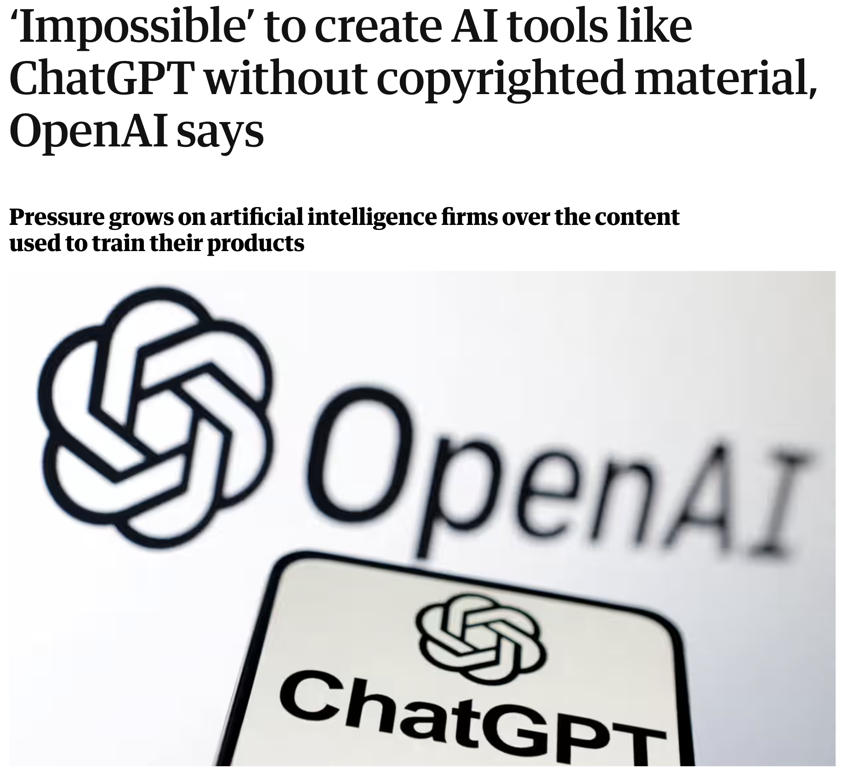
Utilisation
Lien
Notes:
https://www.theguardian.com/technology/2024/jan/08/ai-tools-chatgpt-copyrighted-material-openai

Slide 17
L’intelligence artificielle

Slide 18
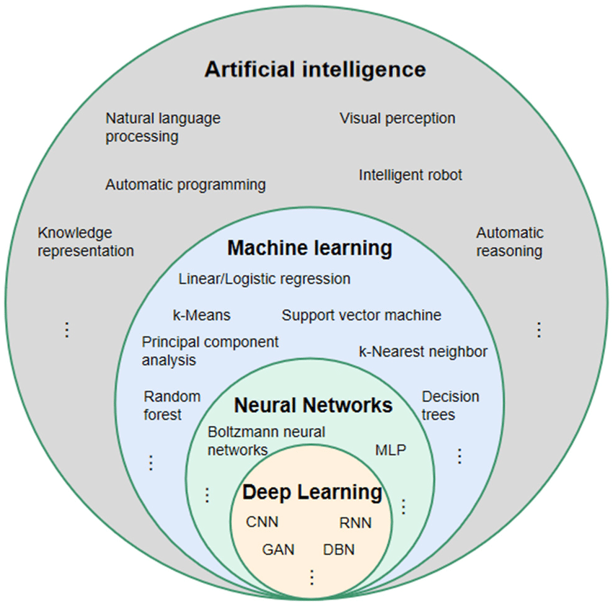
Intelligence artificielle

Slide 19
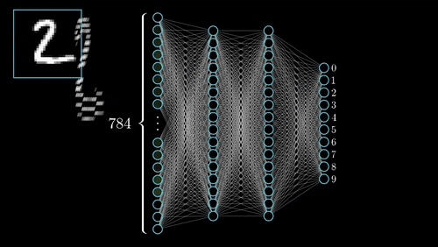

Slide 20
Classification

Slide 21
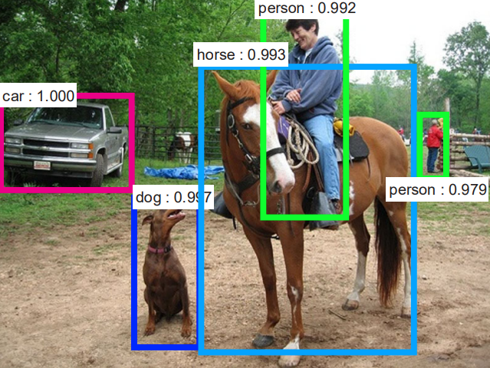
Détection

Slide 22
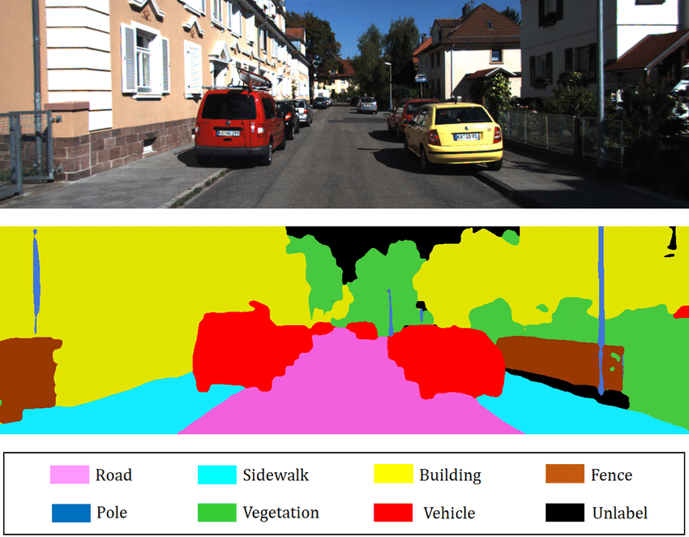
Segmentation sémantique

Slide 23
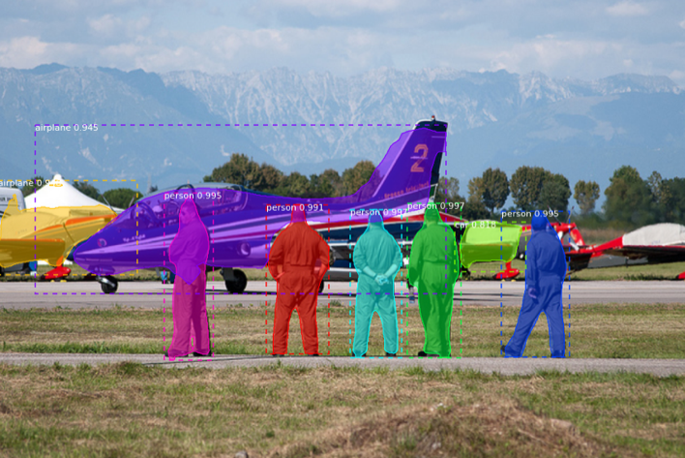
Mask R-CNN
Lien

Slide 24
La contribution

Slide 25
Structure de la séquence
Accroche
Question
Réponse
Explication
Expérimentation

Slide 26
Retours élèves
Expérimentation en classe
4 demi-classes
27 Elèves
1M 2Cci
Formulaire

Slide 27
Résultats quantitatifs
Le type d’image le plus marquant
Une des photos fournies : 44.4 %
Image prise depuis la webcam : 25.9 %
Image trouvée sur Internet : 29.6 %

Slide 28
Résultats quantitatifs
Les nombres importants
Note de l’activité globale: 4.81
Note de la partie pratique: 5.07 ́
Eléves ayant appris quelque chose: 89 %

Slide 29
Résultats qualitatifs
Ce qu'ils ont appris
Rémanence de l'information
Découverte de l’IA
Exploitation des données

Slide 30
Résultats qualitatifs
Ce qu'ils vont retenir
Le manque de contrôle (6)
Précaution avant publication (6)
Rémanence de l'information (1)
Rien (6)

Slide 31
Résultats qualitatifs
Points faibles
Performance du modèle (12)
Répétitif et/ou ennuyant (4)
Manque d’explications (1)

Slide 32
Résultats quantitatifs
Le type d’image le plus marquant
Une des photos fournies : 44.4 %
Image prise depuis la webcam : 25.9 %
Image trouvée sur Internet : 29.6 %

Slide 33
Limitations
Personnel
Pas un exe
Pas la famille d’IA dont on parle actuellement

Slide 34
Conclusion
Accroche
Construire avec les élèves
Notes:
Partie EDS très libre

Slide 35
Expérimentation

Slide 36
Répertoire – Code source
Lien

Slide 37
Annexe - Script

Slide 38
1 - Que disent mes données sur moi ?
Vous êtes en train d'acheter un shampoing. Vous réglez vos achats avec votre carte de fidélité. Le magasin a donc accès à votre historique d’achats.

Slide 39
2 - Que sait le magasin sur vous ?
Le magasin sait quel shampoing vous venez d'acheter. Est-ce que vous pensez que cette information personnelle révèle beaucoup à votre sujet ?

Slide 40
3 - Un simple achat peut en dire beaucoup sur vous !
La bonne réponse est « Oui, beaucoup trop »
En 2012, un magasin a appris qu’une adolescente était enceinte avant que sa famille ne l'apprenne. Elle a juste acheté un shampoing sans parfum et le magasin en a déduit qu'elle était enceinte. En effet, les femmes enceintes préfèrent acheter des produits sans parfum. Je veux en savoir plus

Slide 41
4 - Pourquoi les entreprises veulent mes données ?
Les entreprises gagnent de l'argent avec vos informations personnelles
Le magasin les a utilisées pour personnaliser la publicité envoyée à l'adolescente : des couches et des berceaux.
Une carte de fidélité nous fait économiser de l'argent, mais en échange, nous payons avec nos informations personelles...
... afin que les entreprises gagnent encore plus d'argent !

Slide 42
5 - Comment est-ce possible ?
Grâce à l'historique d'achats de ses 2 millions de clients quotidiens.
Un humain ne peut pas analyser toutes ces données à la main. Un ordinateur, oui.
Avez-vous déjà entendu parler d'intelligence artificielle, de réseaux de neurones ou de deep learning ?
C'est ce qui permet aux entreprises de transformer vos données en argent.

Slide 43
6 - Un réseau de neurones ? Essayez !
Maintenant, vous allez analyser des photos avec un réseau de neurones.
N'hésitez pas à analyser vos photos personnelles : nous garantissons que nous ne gardons aucune image.

Slide 44
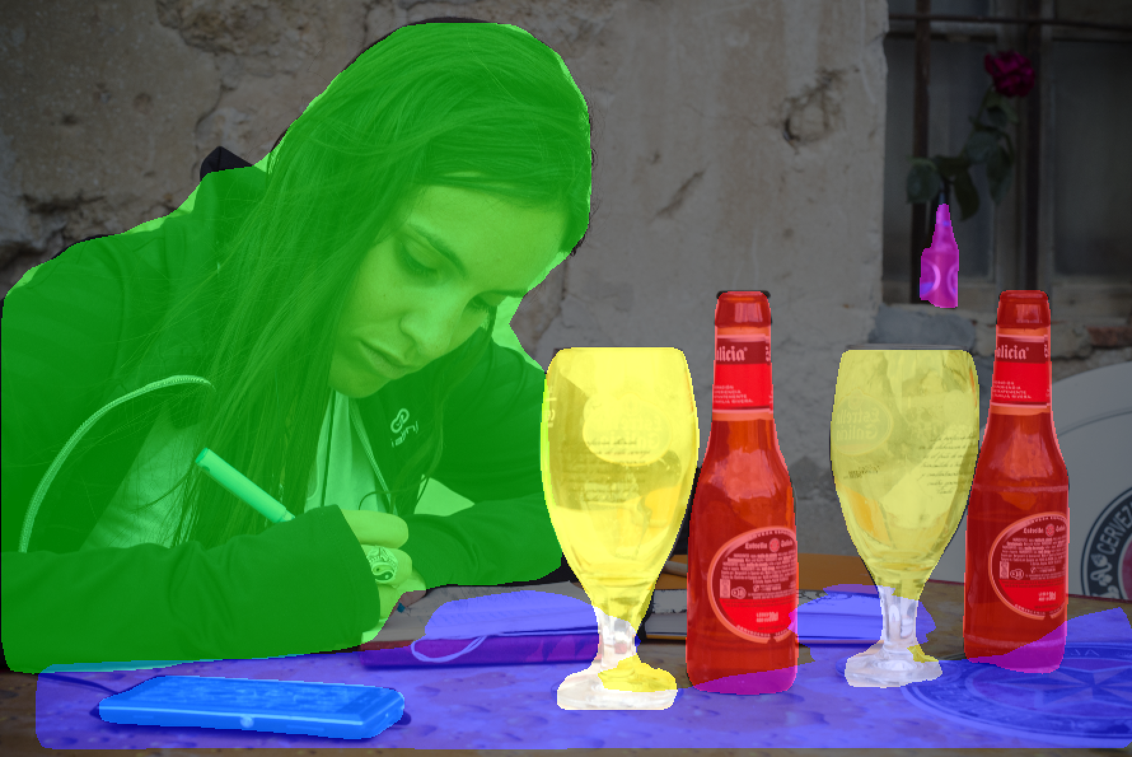
7 - Et alors ?
Tout le monde peut analyser vos photos !
Une fois que vos photos sont sur internet, c'est permanent.
Soyez avares de vos données ☺

